Slide 1
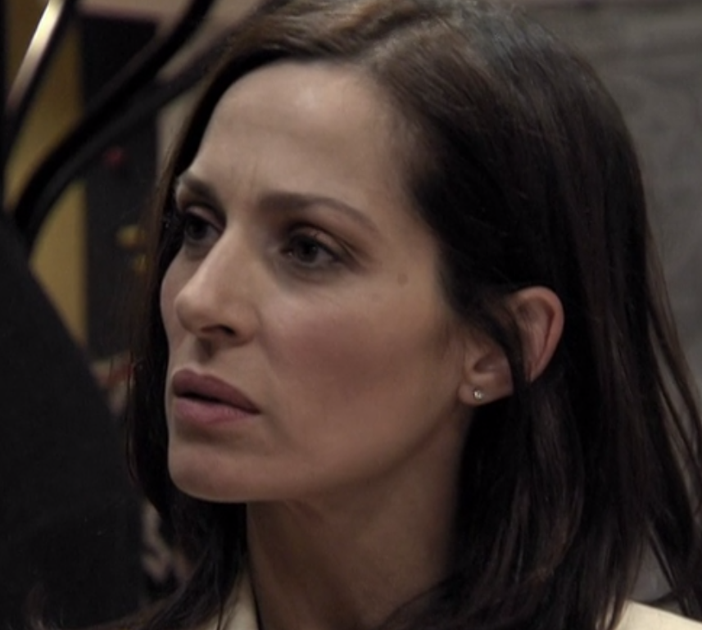
Ha aparecido un muerto en la laguna, los alumnos a sus anchas en por bosque, así que hemos decicido doblar los turnos de noche.

Slide 2
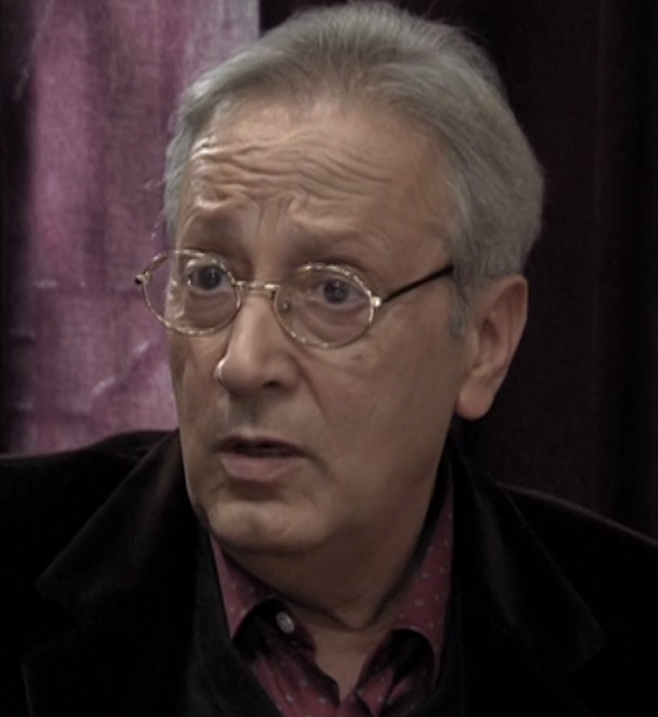
¿No habéis pensado contratar a seguridad privada?

Slide 3
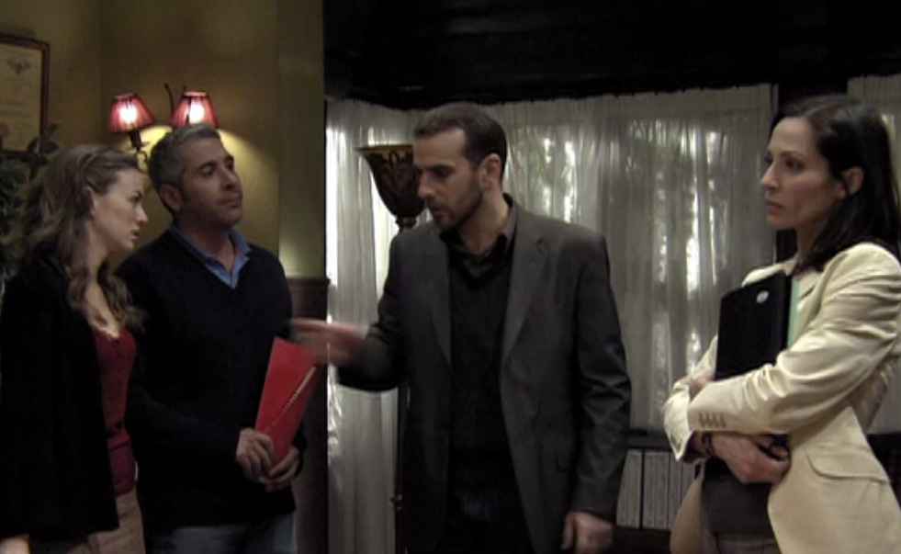
Deberíamos ser capaces de controlarlos nosotros mismos.

Slide 4
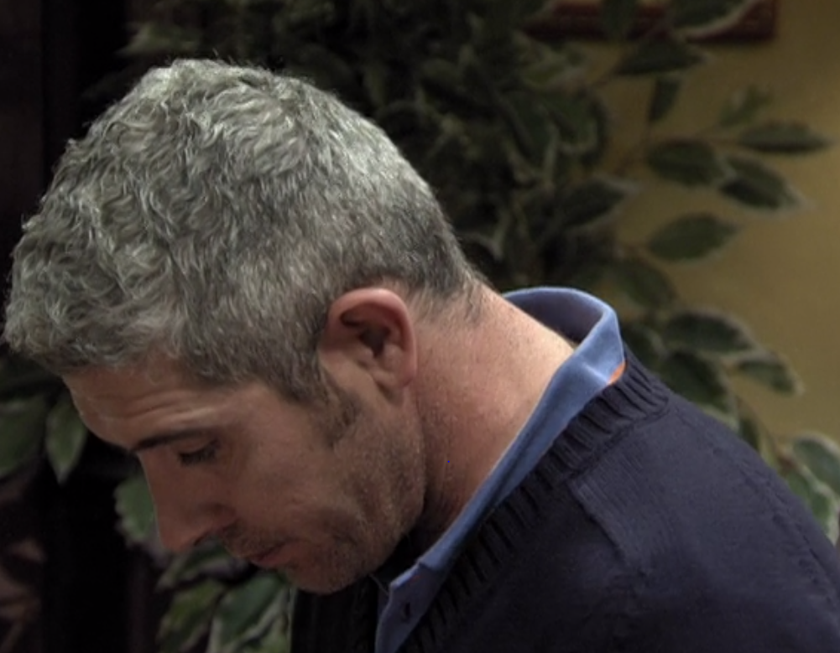
Aquí tengo la carta de apoyo a Amelia. Pero desgraciadamente no es unánime, falta una firma.

Slide 5
Elsa, está en juego el futuro de una compañera. Recapacita.
(repiénsalo)

Slide 6
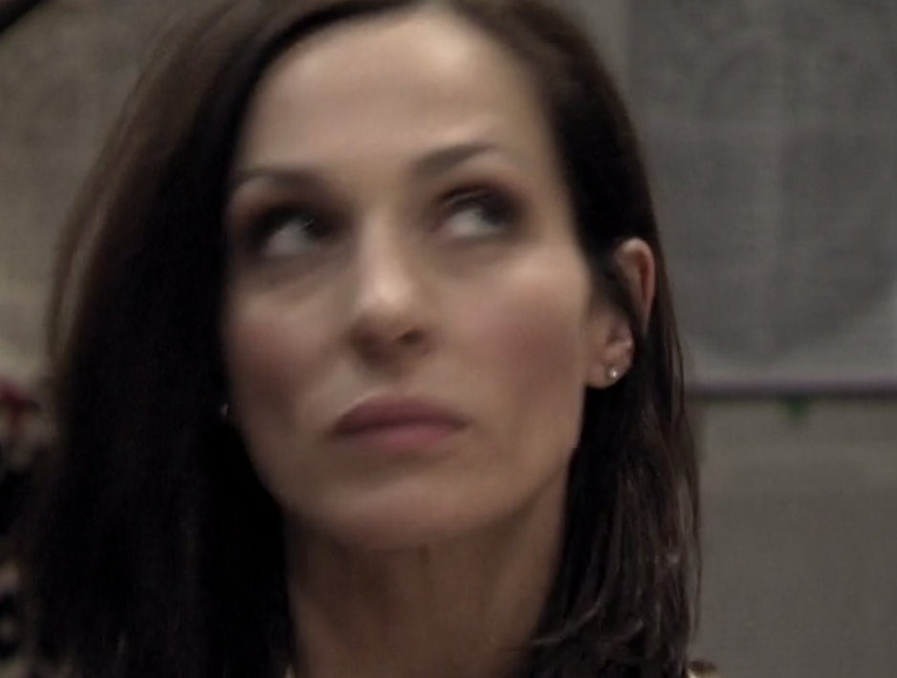

Slide 7
Lo siento, pero mi decision ya está tomada y ya os he explicado mis razones.

Slide 8
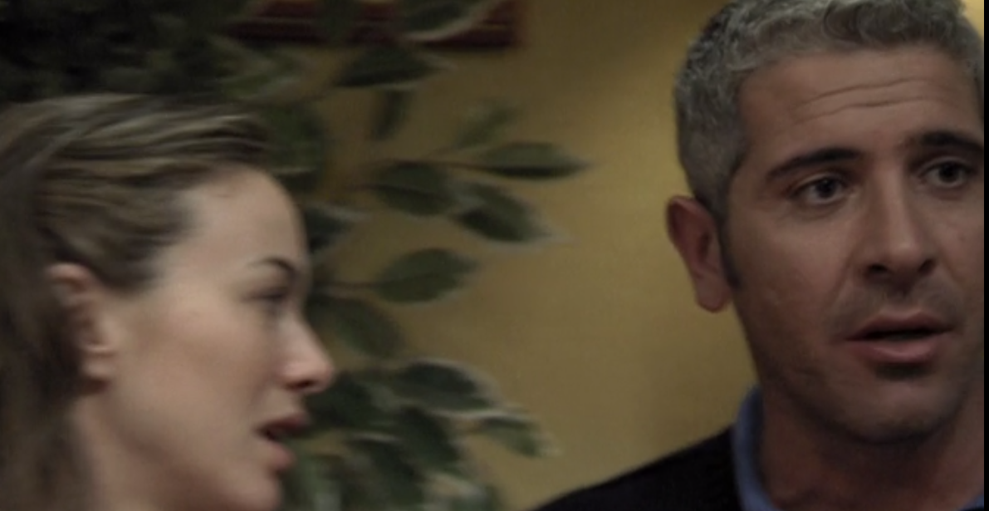
Muy bien, si vais a despedir a Amelia, que sepáis que me vais a tener que despedir a mí. Yo estaba al allí cuando ocurrió el accidente y soy exactamente igual de responsable.

Slide 9
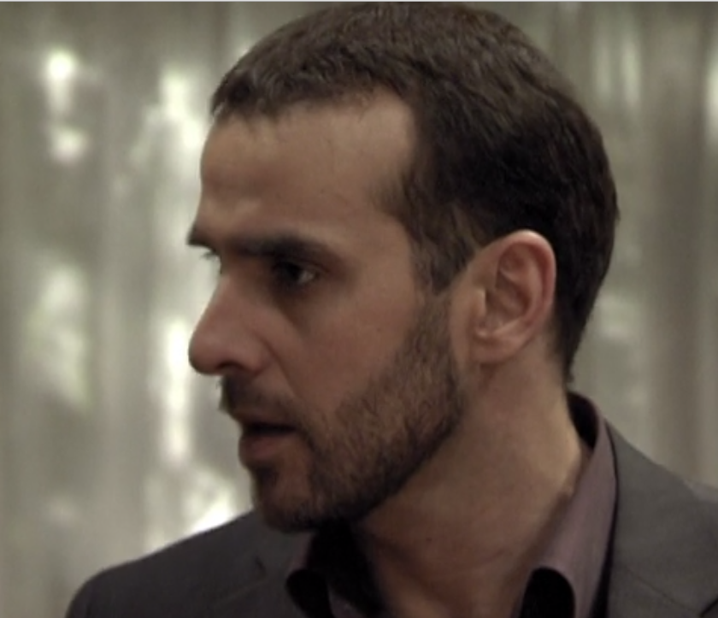
De aquí, no sale nadie. Elsa tiene derecho de no firmar. Voy a llamar a los papás de Evelyn y que tomen las medidas que quieran. Asumiremos las consequencias.

Slide 10
Pedro

Slide 11
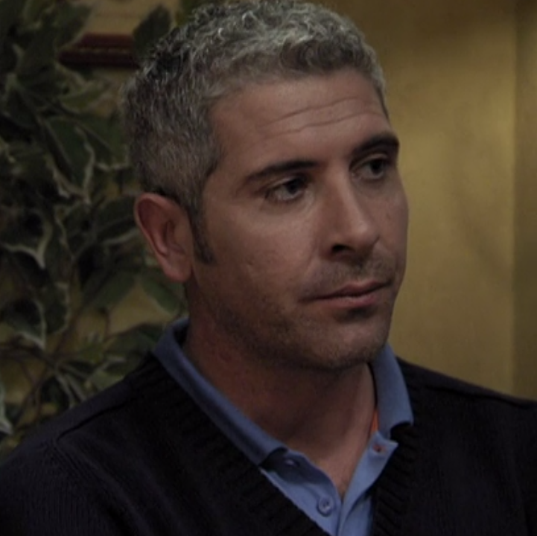
¿Qué?

Slide 12
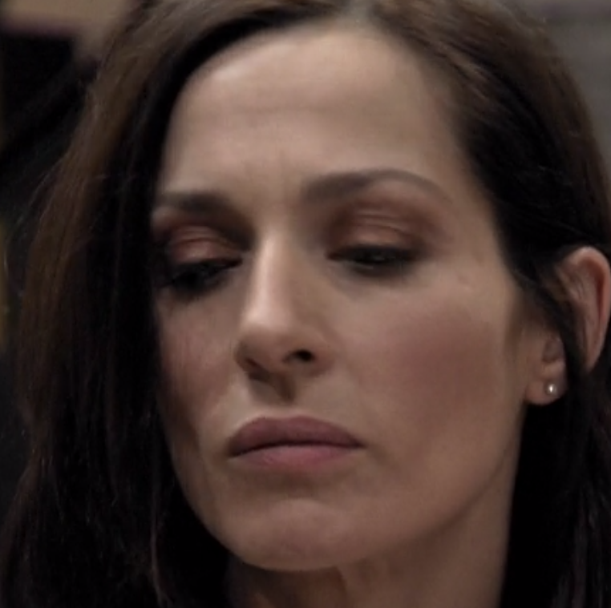
¿Y esto qué? ¿No es una venganza personal?

Slide 13
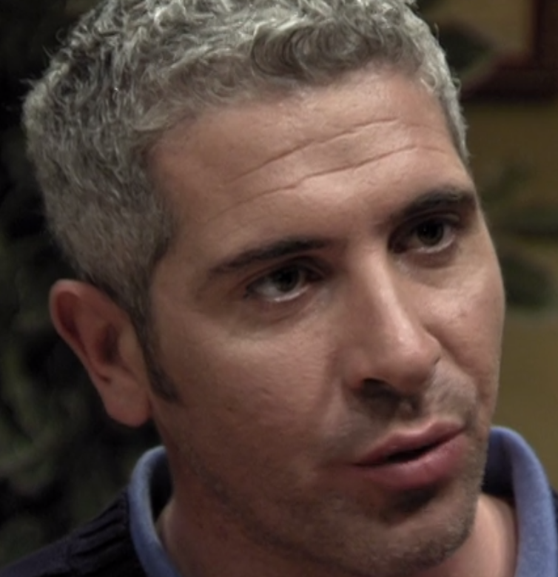
Todo es personal Elsa, la venganza, la solidaridad (support), todo. ¡Eres #@&!

Slide 14
